Slide 1
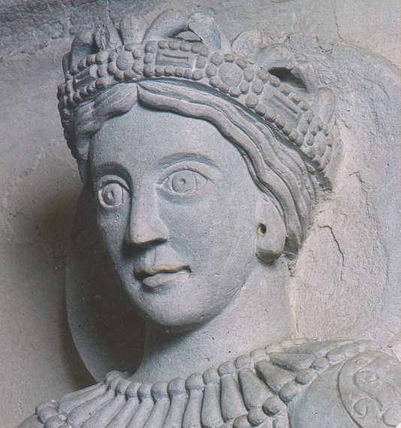
Figura di Santa, metà VIII sec. Cividale, Tempieto longobardo

Slide 2
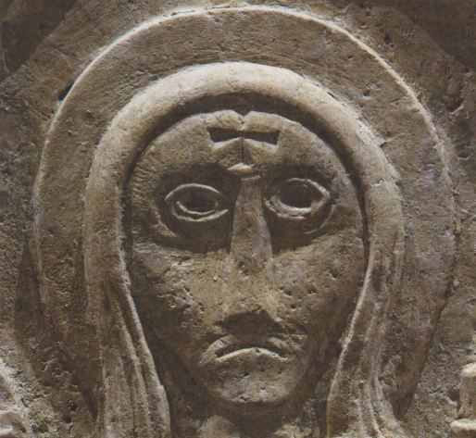
Volto della Vergine, part. Dell’alatare di Ratchis, 740 circa, Cividale. Museo Cristiano

Slide 3
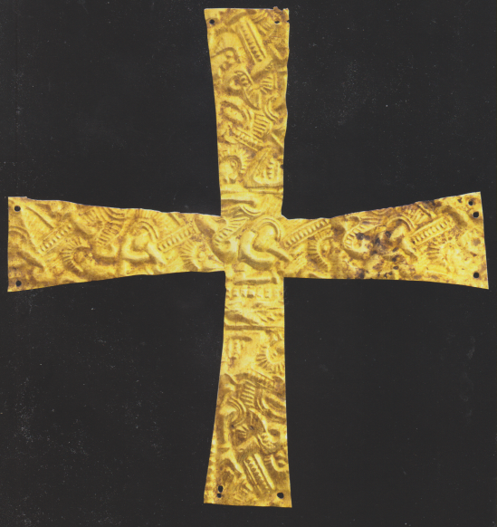
Croce in lamina d’oro con intreccio antropomordo, inizio VII sec. Dalla toma 19 della necropoli ‘della Ferrovia’, Cividale

Slide 4
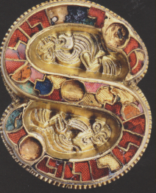
Fibula ad ‘esse’, Cividale, Museo Arch. Nazionale

Slide 5
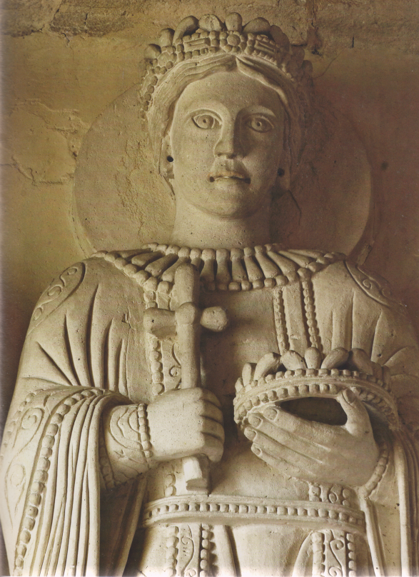
Figura di Santa, metà se. VIII, part., stucco, Cividale, tempietto di Santa Maria in Valle

Slide 6
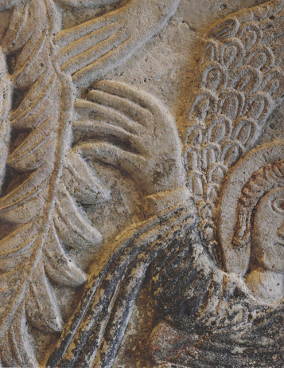
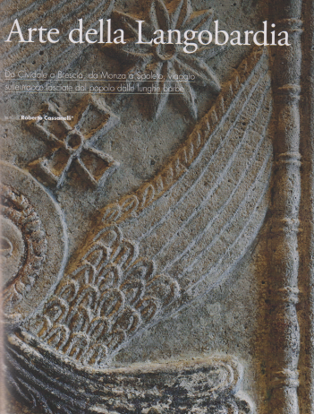
Part. Dall’altare di Ratchis, 740 circa, Cividale, Museo Cristiano

Slide 7
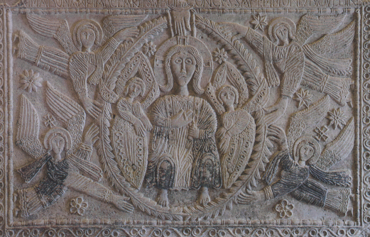
Il paliotto dell’altare di Ratchis, 740 circa. Cividale Museo Cristiano

Slide 8
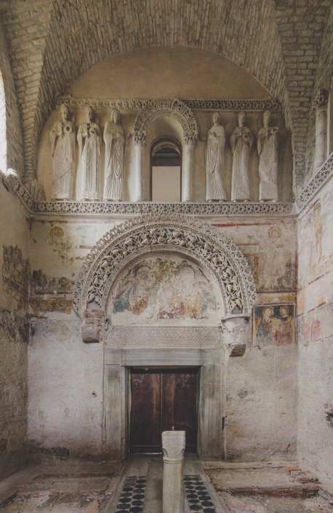
Il tempietto di Santa Mria in Valle, Cividale

Slide 9
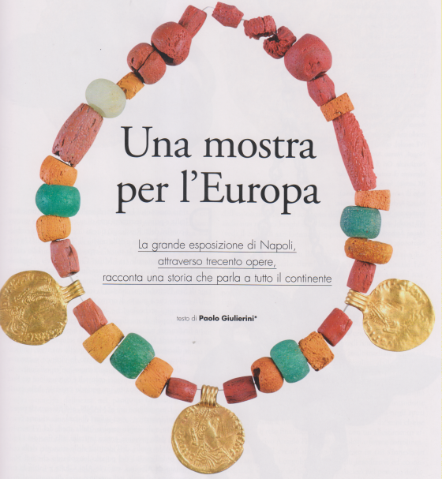
Collana di pasre vitree con pendenti monetali, dalla tomba 51, 2.a metà sec. VI sec. Cividale

Slide 10
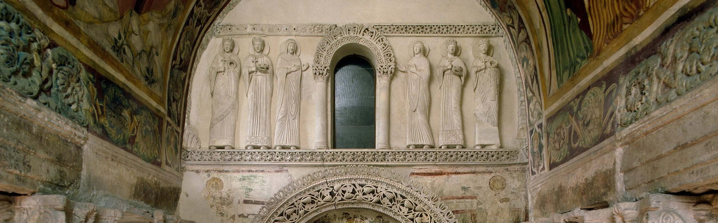
CividLE, Tempietto Longobardo

Slide 11
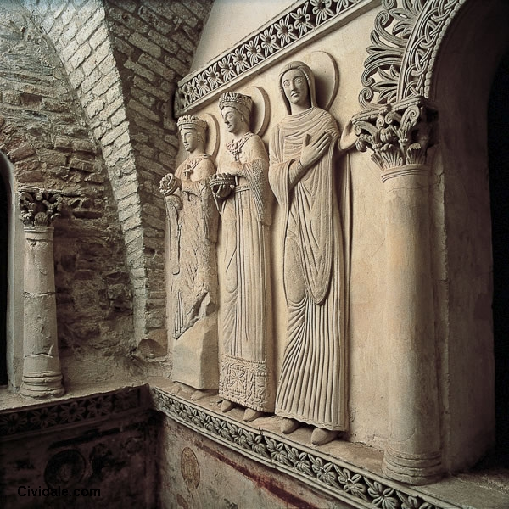

Slide 12
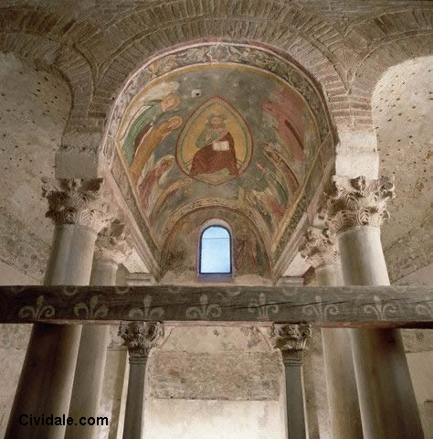

Slide 13
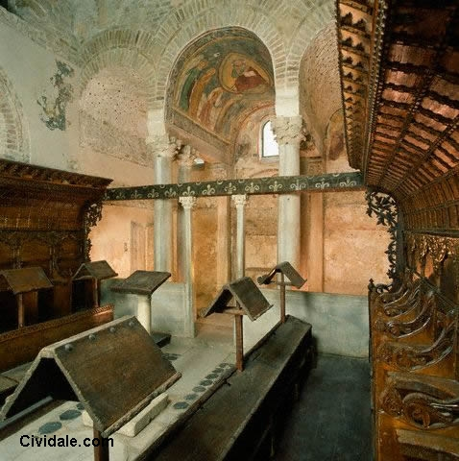

Slide 14
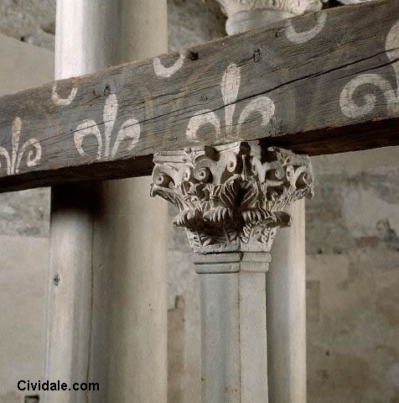

Slide 15
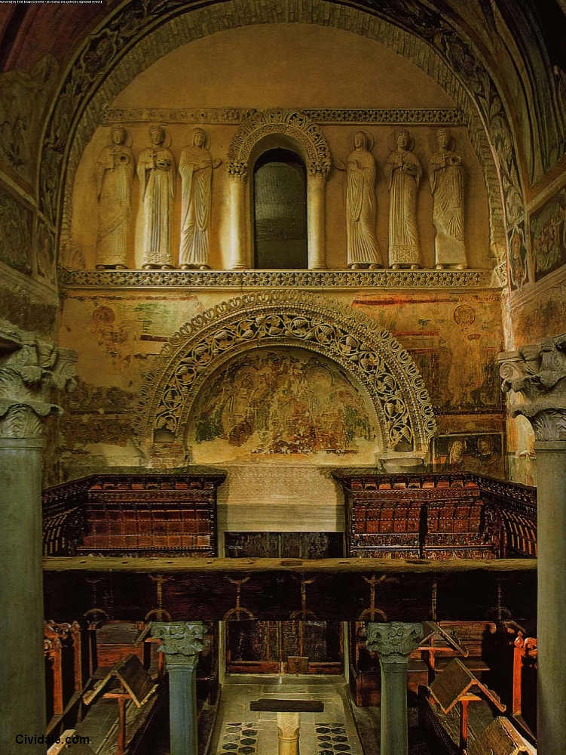

Slide 16
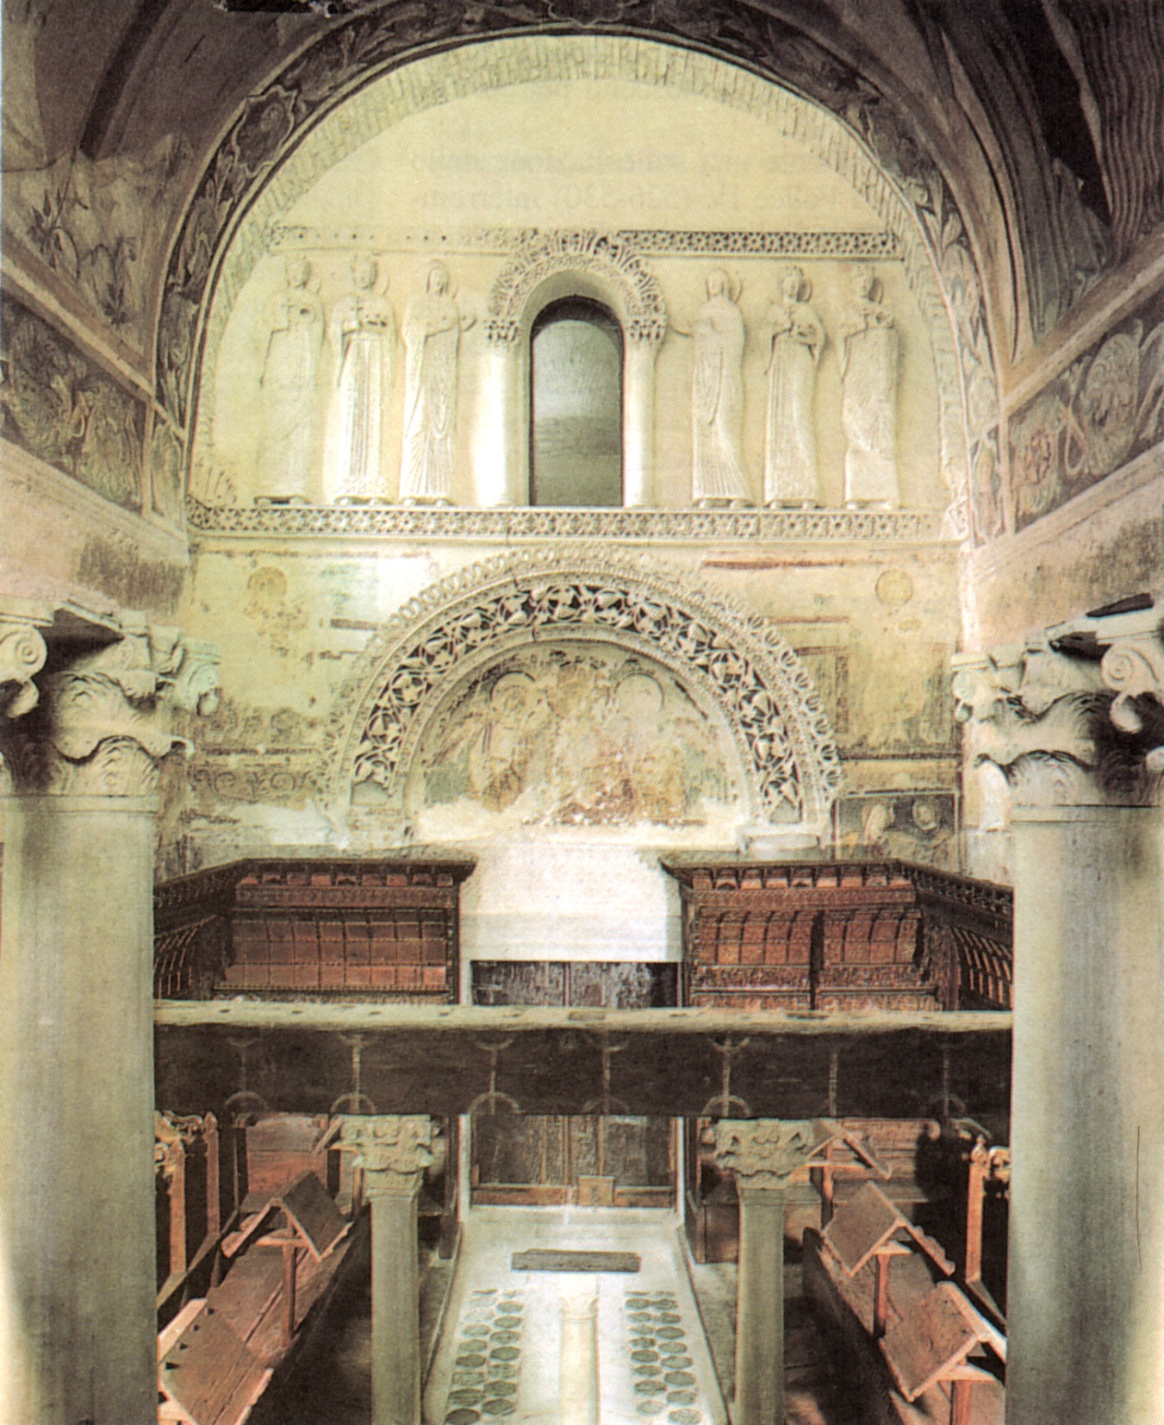

Slide 17
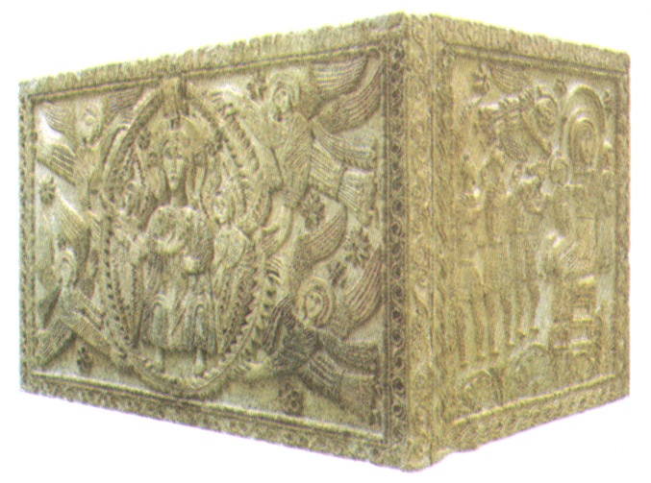
Altare di Rachis

Slide 18
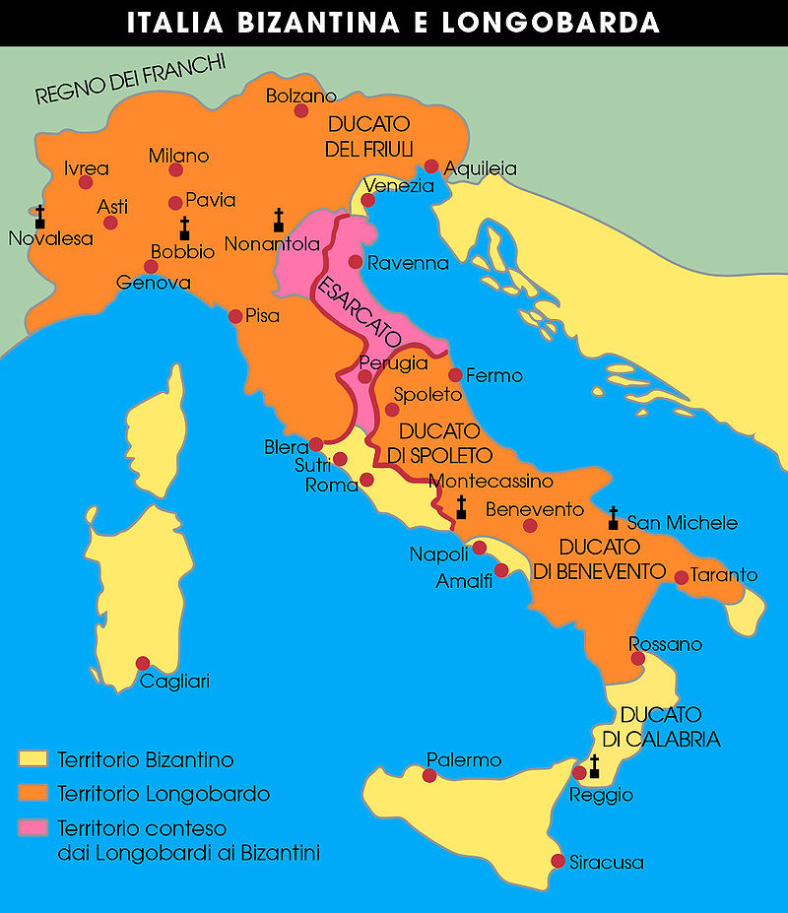

Slide 19
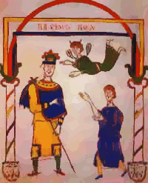
Rachis in una miniatura

Slide 20
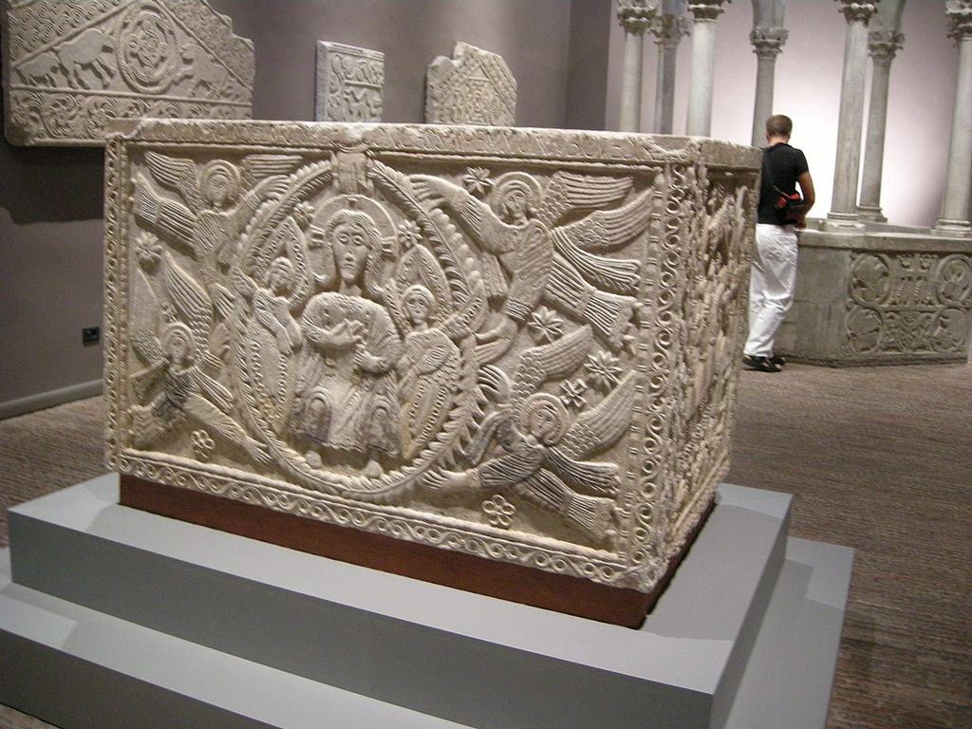
Altare del duca Rachis, figure bidimensionali, disegno scopito

Slide 21
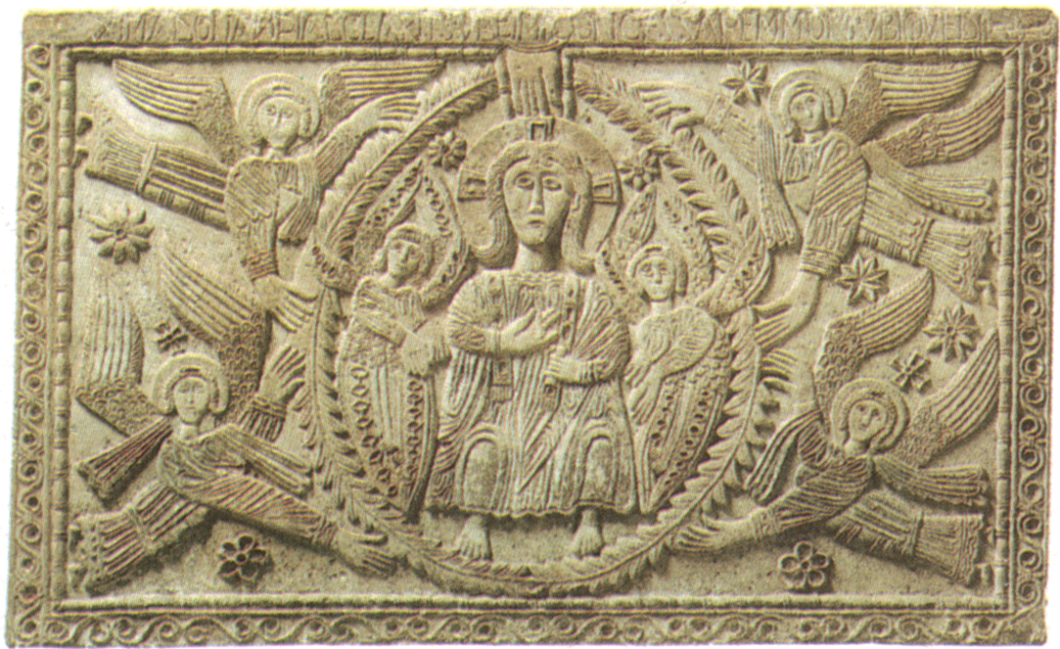
MaiestasDomini, rilievo del Duca Rachis, mandorla arborea, motivo a scene raffrontate

Slide 22
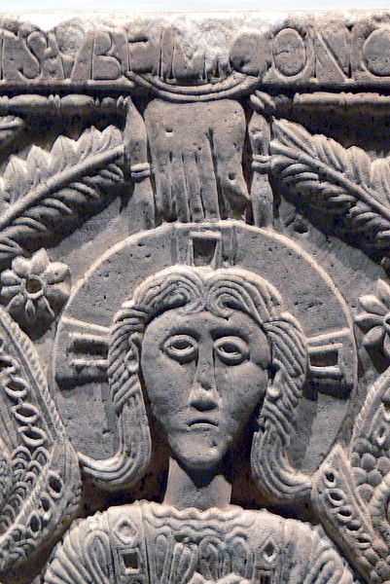
Particolare della Maiestas Domini

Slide 23
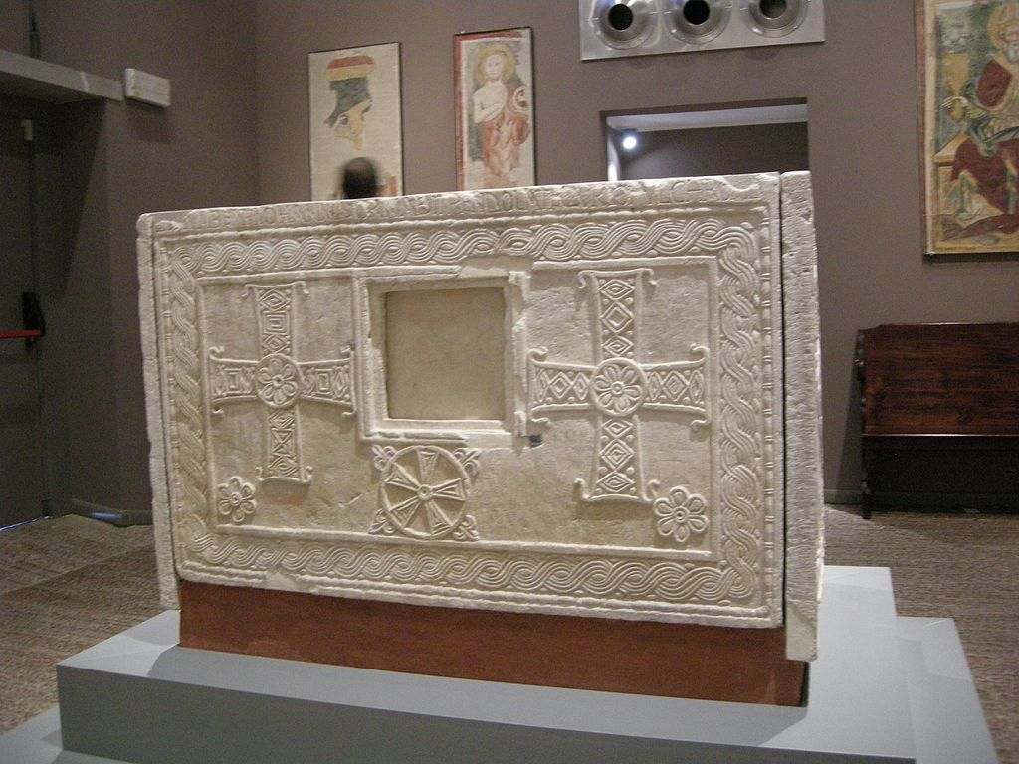
Retro dell’altare di Rachis, due croci greche e fenestella confessionis

Slide 24
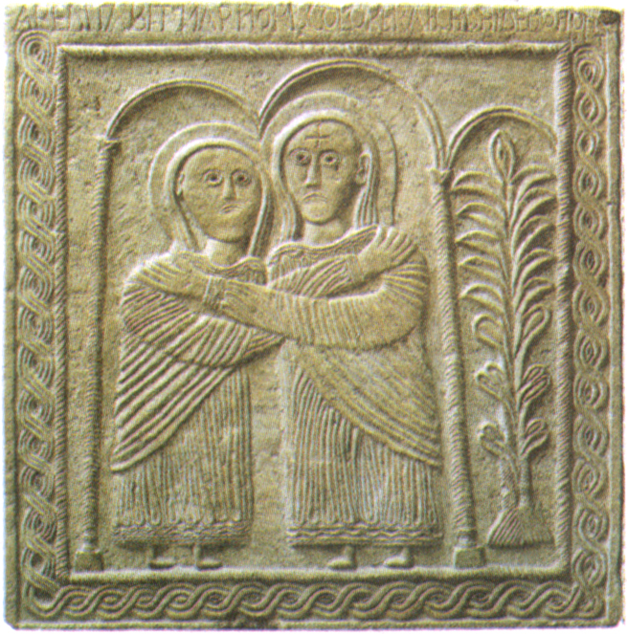
Visitaz
Proporzione gerarchica dei personaggiione

Slide 25
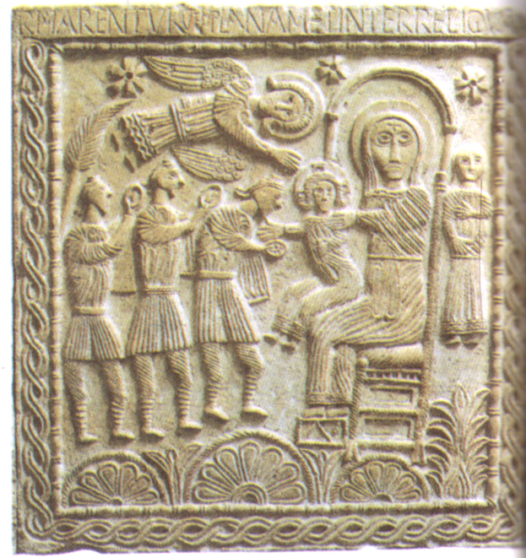
Alatre di Rachis, Adorazione dei Magi
Horror vacui, proporzione gerarchica dei personaggi

Slide 26
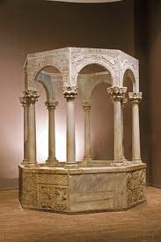
Battistero di Callisto, vasca battesimale, ottagonale

